Slide 1
图像压缩第一部分

Slide 2
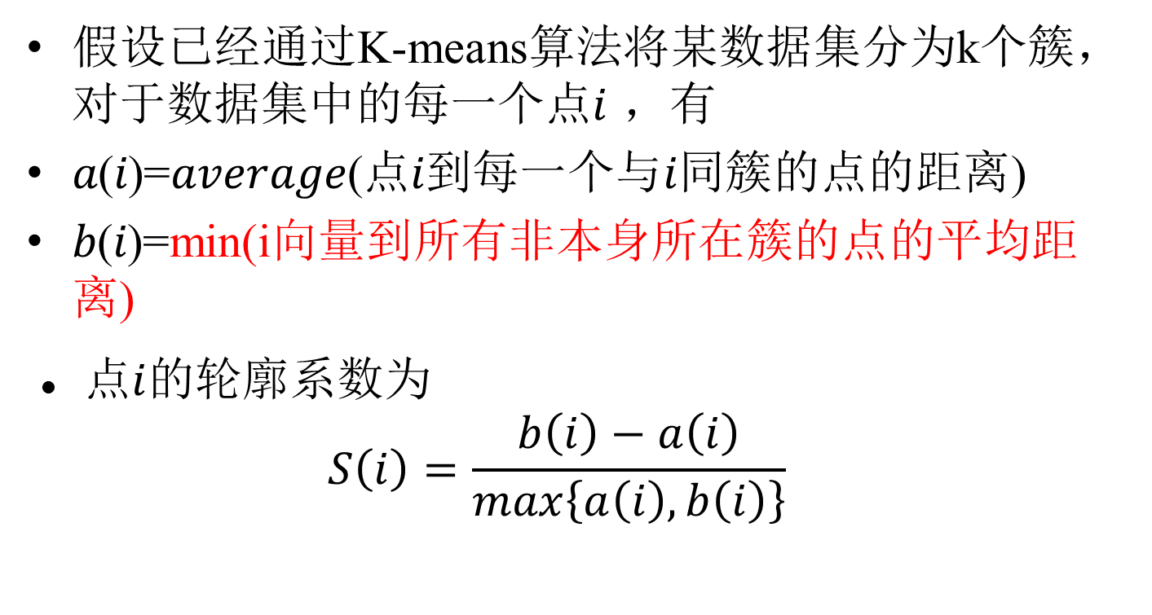
轮廓系数更正
假设已经通过K-means算法将某数据集分为k个簇，对于数据集中的每一个点𝑖 ，有
𝑎(𝑖)=𝑎𝑣𝑒𝑟𝑎𝑔𝑒(点𝑖到每一个与𝑖同簇的点的距离)
𝑏(𝑖)=min(i向量到所有非本身所在簇的点的平均距离)
点$i$的轮廓系数为
$$S\left(i\right)=\frac{b\left(i\right)−a\left(i\right)}{max\left\{a\left(i\right),b\left(i\right)\right\}}$$

Slide 3
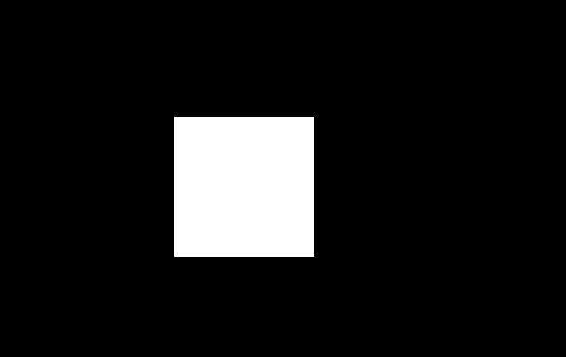
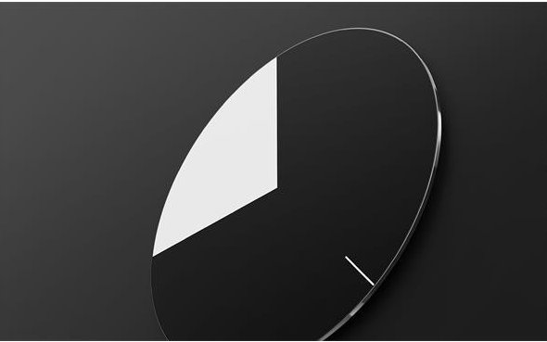
图像压缩算法概述
对于一张非黑即白的图片来说，每个像素点需要1个bit进行存储。
对于一张灰度图来说，一般每个像素点需要8个bit，即1个字节进行存储(灰度值从0到255)。

Slide 4
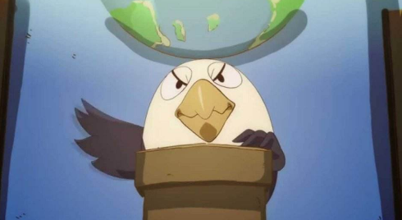
图像压缩算法概述
红、绿、蓝称为光的三原色(红黄青是美术画图中的三原色，与计算机中用的三原色不同，计算机处理图像用的是光的三原色RGB)。
对于一张三通道的彩色图像来说，每个像素点需要存储红、绿、蓝三种颜色。

Slide 5
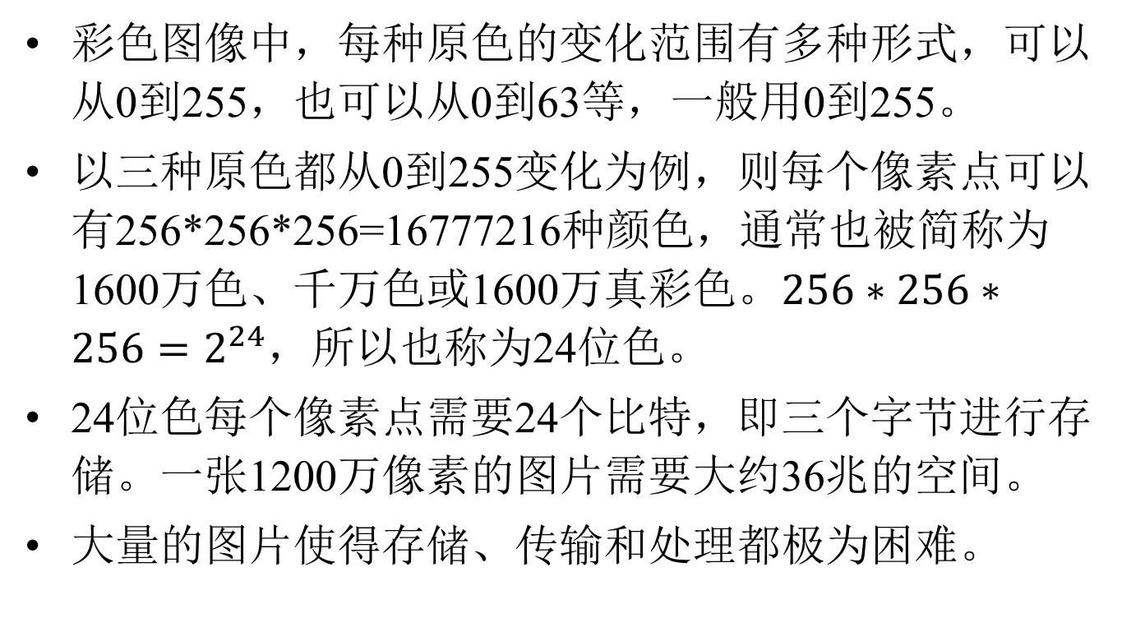
图像压缩算法概述
彩色图像中，每种原色的变化范围有多种形式，可以从0到255，也可以从0到63等，一般用0到255。
以三种原色都从0到255变化为例，则每个像素点可以有256*256*256=16777216种颜色，通常也被简称为1600万色、千万色或1600万真彩色。$256∗256∗256=2^{24}$，所以也称为24位色。
24位色每个像素点需要24个比特，即三个字节进行存储。一张1200万像素的图片需要大约36兆的空间。
大量的图片使得存储、传输和处理都极为困难。

Slide 6
思考
假设一张1200万像素的彩色三通道图像，每个像素点的颜色没有2²⁴种，只有256种，这张图片需要多少空间进行存储？

Slide 7
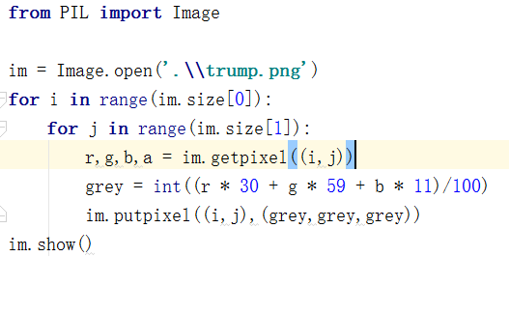
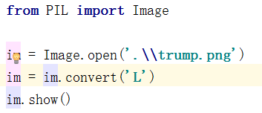
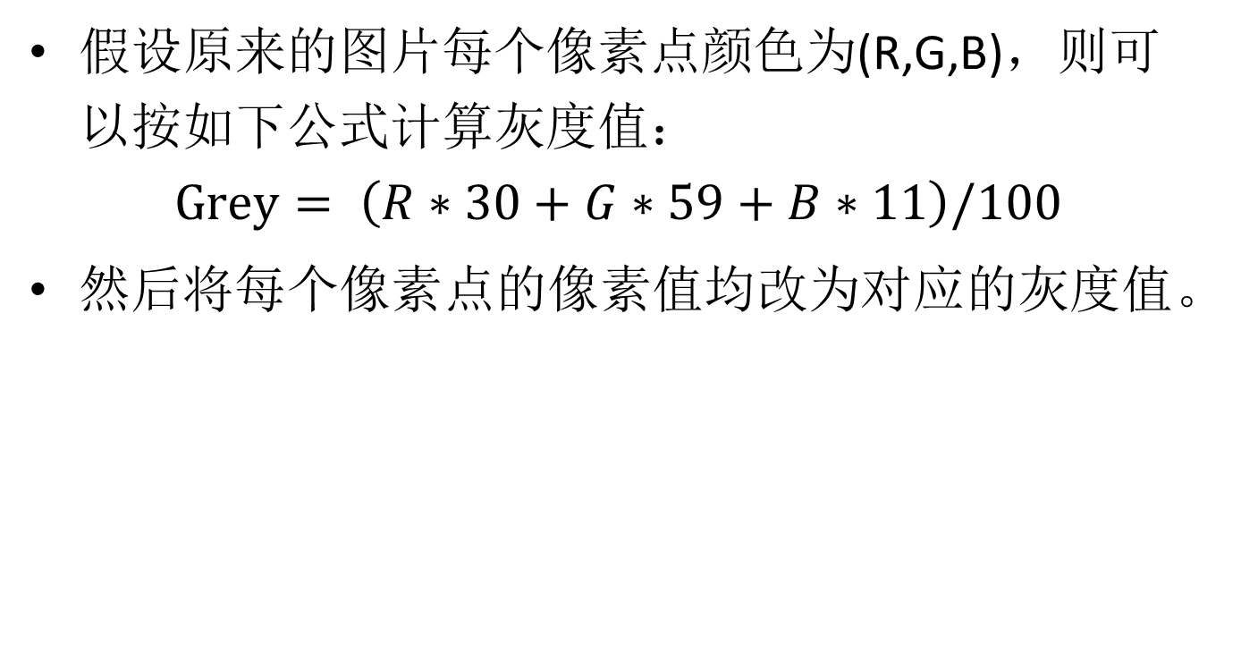
扩充阅读：把24位色图转化为灰度图
假设原来的图片每个像素点颜色为(R,G,B)，则可以按如下公式计算灰度值：
$$Grey= \left(R∗30+G∗59+B∗11\right)/100$$
然后将每个像素点的像素值均改为对应的灰度值。

Slide 8


图像压缩算法概述
图像数据之所以能被压缩，是因为用户可以容忍一定的图像失真以及数据中存在着冗余。
假设有一张纯黑的图片， 由你手写记录其像素值， 你会记成这种形式吗：

Slide 9


图像有损压缩算法
有损压缩是利用了人类对图像中的某些成分不敏感的特性，允许压缩过程中损失一定的信息；虽然不能完全恢复原始数据，但是所损失的部分对理解原始图像的影响较小，却换来了更大的压缩比(即压缩后得到的图像比无损压缩算法得到的图像所占用的空间更小)。
理论上人的眼睛大约能分辨1000万种颜色，但实际上一些相近的颜色很难区分。比如下图像素值分别为(100,150,120)和(100,145,120)，实际感觉差距并不大。

Slide 10
图像有损压缩算法
图像有损压缩算法主要有以下几种：
预测编码
变换编码
模型基编码
分形编码

Slide 11
预测编码(了解即可)
预测编码是根据离散信号之间存在着一定关联性的特点，利用前面一个或多个信号预测下一个信号进行，然后对实际值和预测值的差（预测误差）进行编码。如果预测比较准确，误差就会很小。在同等精度要求的条件下，就可以用比较少的比特进行编码，达到压缩数据的目的。
对于图像压缩来说就是利用一个像素点的像素值预测其周围像素点的像素值或者在连续的画面中(比如电影)，利用上一帧的像素值预测下一帧的像素值。

Slide 12
变换编码(了解即可)
变换编码不直接对图像进行编码，而是首先将空域图像信号映射变换到另一个正交矢量空间，产生一批变换系数，然后对这些变换系数进行编码处理。变换编码是一种间接编码方法，其中关键问题是在时域或空域描述时，数据之间相关性大，数据冗余度大，经过变换在变换域中描述，数据相关性大大减少，数据冗余量减少，参数独立，数据量少，这样再进行量化，编码就能得到较大的压缩比。典型的准最佳变换有DCT（离散余弦变换）、DFT(离散傅里叶变换)、WHT（Walsh Hadama 变换）、HrT(Haar 变换)等。其中，最常用的是离散余弦变换。

Slide 13
模型基编码(了解即可)
模型基编码的编码的原理为：首先，在编、解码两端分别建立相同的模型。在发送端，利用图像分析模块对输入图像提取景物的参数，如形状参数、运动参数等。在接收端，景物的这些参数被编码后通过信道传输到解码端，由解码器接收到的参数利用图像合成技术在重建图像，基本原理如图1-1所示。

Slide 14
分形编码(了解即可)
分形的方法是把一幅数字图像，通过一些图像处理技术将原始图像分成一些子图像，然后在分形集中查找这样的子图像。分形集存储许多迭代函数，通过迭代函数的反复迭代，可以恢复原来的子图像。

Slide 15
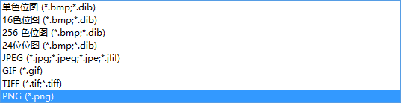

一个简单的图像有损压缩算法
图像有损压缩中最简单、最好理解的就是直接减少颜色数量。比如windows附件的画图中可以将图片保存为以下格式。
同一图片保存为不同的格式所占用的空间分别为

Slide 16
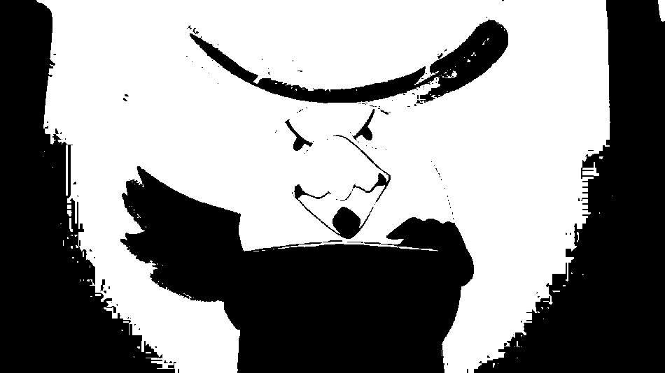
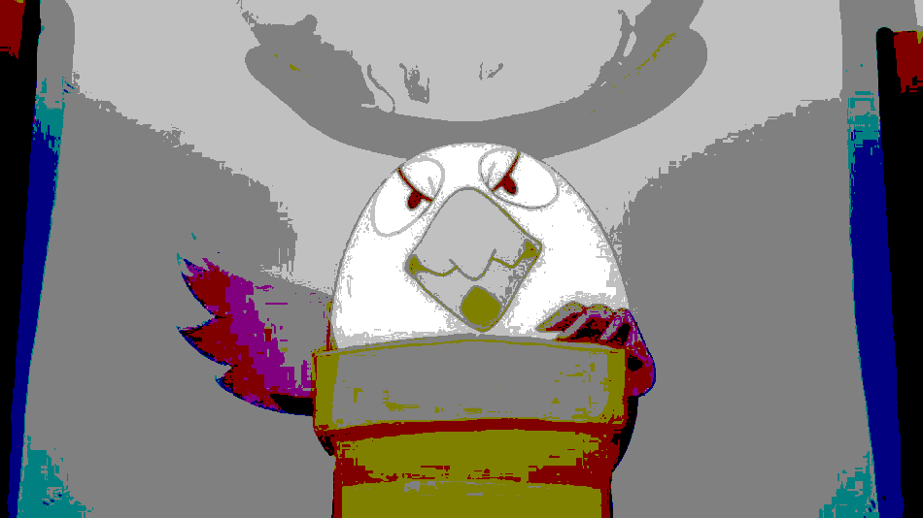
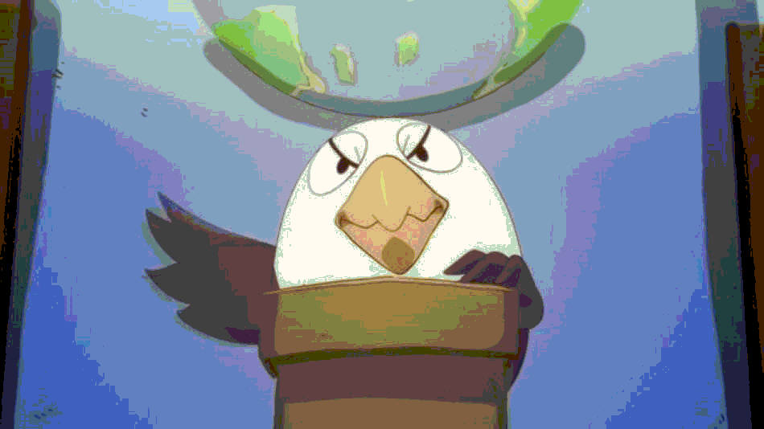
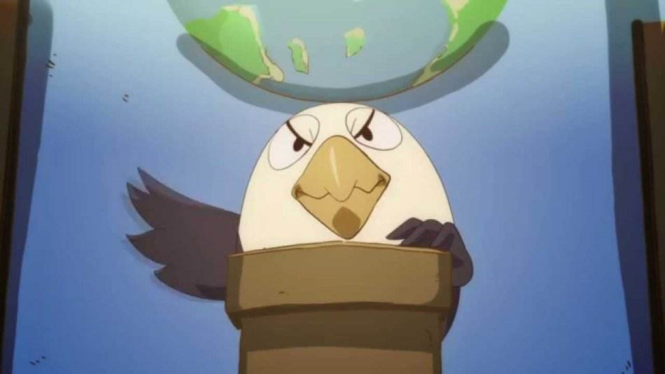
图像有损压缩算法
不同颜色数量的图片效果：
单色图
16色位图
256色位图
24位位图

Slide 17
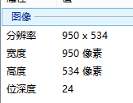

图像有损压缩算法
原图像为：
950*534*3=1521900，存储图像需要1521900个字节的空间。

Slide 18



k-means将图压缩为256色
原图
附件画图保存
k-means聚类结果

